Slide 1
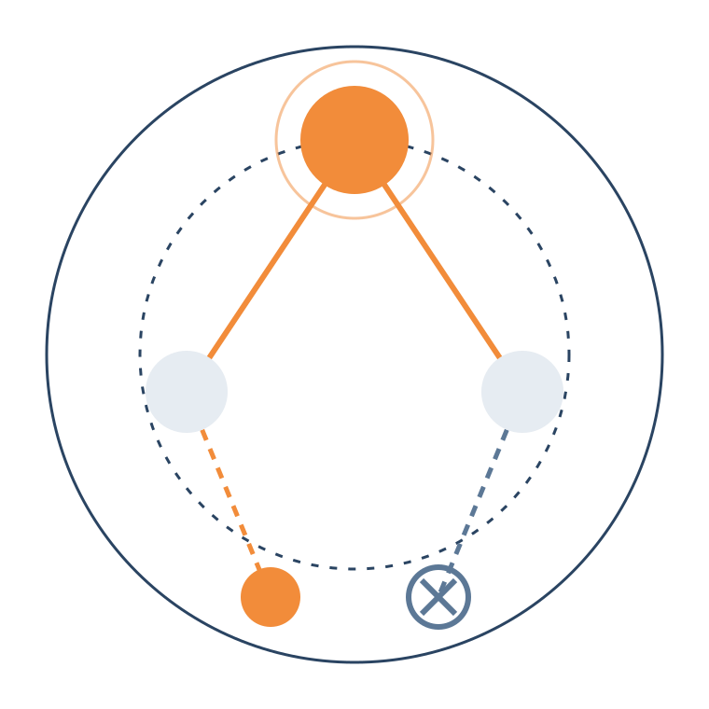
Академия Финтеха 2026 · трек ВТБ «Финтех без границ» · «Онбординг и проверка полномочий»
Мандат
Единое окно полномочий для бизнес-клиентов банка
Отвечает, вправе ли человек провести операцию от имени компании на дату, — за миллисекунды и с доказательством до поля документа
ПОДТВЕРЖДЕНО
ОПРОВЕРГНУТО
НА РАЗБОР
НЕДОСТАТОЧНО ДАННЫХ
Коньков Дмитрий
Капитан команды «Мандат»
Notes:
[0:00–0:15] Здравствуйте, мы — команда «Мандат». В задаче трека ВТБ «Финтех без границ» первым направлением для бизнеса названы онбординг и проверка полномочий. Мы сделали движок, который за миллисекунды отвечает, вправе ли человек провести операцию от имени компании на конкретную дату, и показывает доказательство до поля документа.

Slide 2

Ошибка в полномочиях стоит дорого: ≈0,7 млн ₽ на одну операцию против компании
Операции без согласия клиента, I квартал 2026
Задача трека ВТБ
≈0,7 млн ₽
средняя операция против юрлица: 818 операций на 573 млн ₽
«Онбординг и проверка полномочий» — первое направление для бизнеса в задаче трека «Финтех без границ».
≈15 тыс. ₽
Ответ на вопрос «вправе ли этот человек подписать за компанию» складывается из трёх источников — МЧД, выписки ЕГРЮЛ и устава — и меняется со временем.
средняя по всем клиентам: 495,8 тыс. операций на 7,4 млрд ₽
в десятки раз
15,9% и 2,4%
дороже средней кражи: компании теряют редко, но крупно
столько возмещено компаниям по счетам и через СБП
Источники: Банк России, обзор операций без согласия клиентов, I кв. 2026 (по expert.ru, 14.05.2026; RTVI, 21.05.2026); fintechacademy.ru — задача трека ВТБ, 10.2026
Notes:
[0:15–0:40] Почему это важно банку. По данным Банка России, в первом квартале 2026 года у юрлиц было 818 операций без согласия на 573 миллиона рублей — в среднем около 0,7 миллиона на операцию. Средняя операция по всем клиентам — около 15 тысяч. Компании теряют редко, но крупно, а возмещают им лишь 15,9 процента по счетам и 2,4 процента через СБП. При этом ответ на вопрос о полномочиях складывается из трёх документов и меняется со временем.

Slide 3



Мошеннику хватает пяти рабочих дней, а сверка «на сегодня» не видит событий между обращениями
День 0
5 рабочих дней
Затем
Затем
Финал
Заявление о смене директора в ФНС, часто с украденной подписью
В ЕГРЮЛ — новый директор
Новая МЧД на «своего» представителя
Заявка в банк: доступ к счёту, смена реквизитов
Платёж, который редко удаётся вернуть
Где ломается ручная сверка
Ловушка в обе стороны
Сверка МЧД, выписки ЕГРЮЛ и устава отвечает на вопрос «на сегодня»
В сервисе МЧД «ВТБ Бизнес» представителя, которого нет среди абонентов, добавляют в офисе
Между обращениями клиента смену директора и отмену МЧД нужно отслеживать отдельно
Смена директора не прекращает МЧД (п. 1 ст. 188 ГК РФ, позиция ФНС).
Откажете по старой МЧД — потеряете клиента и день его работы
Пропустите свежую смену директора — откроете дверь захвату
Источники: HFLabs, блог «Как банку вычислить фейкового директора»; vtb.ru/r/terms_mchd (условия сервиса МЧД «ВТБ Бизнес»); 129-ФЗ, ст. 8 (срок регистрации); ГК РФ, ст. 188; разъяснения ФНС
Notes:
[0:40–1:05] Как работает захват. Мошенник подаёт заявление о смене директора, через пять рабочих дней в ЕГРЮЛ новый директор, дальше новая доверенность, заявка в банк и платёж. Сверка «на сегодня» не видит, что происходит между обращениями клиента. И есть ловушка: смена директора по закону доверенность не прекращает. Откажете по старой МЧД — потеряете клиента, пропустите свежую смену — откроете дверь захвату. Нужен ответ на дату и с контекстом событий.

Slide 4




Один вопрос — четыре ответа, и неизвестное никогда не становится «да»
Вправе ли X совершить операцию O от имени компании Y на дату t?
ПОДТВЕРЖДЕНО
ОПРОВЕРГНУТО
НА РАЗБОР
НЕДОСТАТОЧНО ДАННЫХ
Все обязательные проверки пройдены
Найдено нарушение
Спорная ситуация
Реестр не ответил или нет документа
Рекомендация роли в интернет-банке и подписанное удостоверение результата
Звено цепочки, норма закона и что запросить у клиента
Сотруднику — готовое досье, приоритет и срок разбора
Список недостающего вместо «да»
01 · Принять
02 · Проверить
03 · Решить
04 · Следить
МЧД XML, ЕГРЮЛ, устав, бумажная доверенность
граф полномочий на дату, 36 правил с нормой
вердикт, доказательства, следующий шаг
события ЕГРЮЛ и реестра МЧД
«Мандат» проверяет полномочия, а не личность: идентификацию проводят существующие каналы банка (КЭП, ЕБС, офис)
Notes:
[1:05–1:30] Решение — один вопрос и четыре ответа. Подтверждено — с рекомендацией роли. Опровергнуто — с нормой и звеном цепочки. На разбор — человеку с готовым досье. Недостаточно данных — список недостающего. Главное правило: неизвестное никогда не становится «да». Недоступный реестр — это не «действует», а «недостаточно данных».

Slide 5


Каждый вердикт доказан: поле МЧД, запись ЕГРЮЛ, норма закона
Та же компания — другие факты
Кейс 14 · синтетическая отметка об уставе
ПОДТВЕРЖДЕНО
Подписание платёжного поручения на 480 000 ₽ · 20.10.2026 · представитель Лебедева И. П. по МЧД от директора Петрова П. П.
Директор сменился 19 дней назад
НА РАЗБОР · P1 · 4 ч
МЧД подписал директор по ЕГРЮЛ на дату выдачи
ЕГРЮЛ · ГРН 2247700123456
Свежая смена — первый шаг возможного захвата: уточнить у нового директора, при признаках — в антифрод
МЧД действует в реестре, дата операции в сроке
XPath …/СвДов/@СрокДейст
Полномочие покрывает подписание платёжных поручений
Основную МЧД отменили, осталось передоверие
XPath …/СвПолн/МашПолн[1]
ОПРОВЕРГНУТО
Директор сменился 01.05.2026 — сигнал, а не отказ: МЧД не отменена
п. 1 ст. 188 ГК РФ
С прекращением доверенности теряет силу передоверие — п. 3 ст. 188 ГК РФ
Демо-кейсы 14, 05 и 11 из репозитория «Мандата»; данные вымышлены, отметка юриста об уставе в кейсе 14 синтетическая. Реестр МЧД и проверка КЭП в стенде — заглушки, это видно в каждом отчёте
Notes:
[1:30–2:05] Так выглядит вердикт. Директор, выдавший доверенность, сменился полгода назад, но доверенность не отменена — по ГК она действует. Когда юрист отметил, что устав операцию не ограничивает, «Мандат» подтверждает и ставит сигнал, а не отказывает; в демо эта отметка синтетическая, без неё тот же кейс уходит на разбор. Каждая строка — с доказательством: ГРН записи ЕГРЮЛ, путь до поля МЧД, норма. Та же компания, но директор сменился 19 дней назад, — на разбор с приоритетом P1 и сроком четыре часа. А если отменили основную доверенность, передоверие теряет силу — опровергнуто.

Slide 6


После выдачи прав «Мандат» продолжает следить: признаки захвата видны до платежа
Демо: признаки захвата за 3 часа
Отменили основную МЧД
09:10
в ЕГРЮЛ новый директор
Удостоверения по всей цепочке передоверия — в статус «отозвано», банку — рекомендация приостановить права по этой цепочке. Каскад по п. 3 ст. 188 ГК РФ.
11:40
новая МЧД на нового представителя
12:05
заявка на смену реквизитов
Тревога «возможный захват» · высокий риск
Проверка без доступа к базе
банку — рекомендация приостановить автоматическую выдачу прав по компании
рекомендация передать кейс в антифрод и уведомить прежних подписантов
удостоверения компании — в статус «приостановлено»
Интернет-банк и антифрод проверяют подпись и статус удостоверения сами. Права в ДБО «Мандат» не отзывает: политику задаёт банк.
Сценарии examples/events/takeover.json и poa_revoked.json; команды mandat monitor и mandat attest-verify; статусы — по W3C Bitstring Status List v1.0
Notes:
[2:05–2:40] Вторая половина продукта — постоянный контроль. Демо: за три часа смена директора, новая доверенность и заявка на смену реквизитов. «Мандат» связывает три события в тревогу «возможный захват»: рекомендует приостановить автоматическую выдачу прав и передать кейс в антифрод, а сам переводит удостоверения компании в статус «приостановлено». Если отменили основную доверенность, удостоверения по всей цепочке отзываются, а банк получает рекомендацию приостановить права. Здесь включаем запись демо.

Slide 7
Ноль ложных «подтверждено» на 288 кейсах, где подтверждать нельзя
0 из 288
ложных «подтверждено»; верхняя граница 95% — 1,3%
294 / 294
совпадение с ожидаемым вердиктом, 49 видов ситуаций
384
цепочки передоверия: решения совпали с независимой проверкой на Cedar
≈2 мс
медиана на кейс вместе с разбором документов, без сети
Это синтетический корпус: проверка логики правил, а не точность на документах банка. 61% кейсов уходят человеку — так задумано. Реальная доля ошибок — главный стоп-критерий пилота.
Воспроизводится: mandat eval --per-defect 6; python -m pytest tests/test_properties.py tests/test_cedar.py; python scripts/bench.py → evidence.json (13.10.2026, v0.3.0)
Notes:
[2:40–3:10] Качество. Главная ошибка, которую нельзя допускать, — ложное «подтверждено». На 288 синтетических кейсах, где подтверждать нельзя, таких ошибок ноль, верхняя граница 95% — 1,3%. Ключевое свойство — передоверие не расширяет полномочия — проверено на 384 цепочках и совпало с независимой реализацией на Cedar. Это синтетика, проверка логики правил. Точность на реальных пакетах измерит пилот.

Slide 8





ИИ советует, но не решает: вердикт выносят правила, спорное — человек
Документ
Модель в контуре банка
Шлюз цитат
36 правил с нормой
Человек
устав, текстовое полномочие
предлагает факт с дословной цитатой
нет цитаты в документе — нет факта
выносят вердикт
разбирает спорное; клиент может оспорить
«Мандат» спроектирован в логике Кодекса этики в сфере ИИ на финансовом рынке; по данным CNews, ВТБ присоединился к нему 21.08.2026
Прозрачность
Человекоцентричность
Безопасность
у каждого вывода — норма и ссылка на поле документа; отчёт сам пишет, что в стенде заглушка
спорное решает сотрудник, автоматический вердикт клиент может оспорить у человека
модель on-prem, ПДн псевдонимизированы; без модели продукт работает полностью
Источники: Кодекс этики в сфере ИИ на финансовом рынке (Банк России, 2025); CNews, 21.08.2026 — ВТБ присоединился к Кодексу; архитектурное решение ADR-001 «Мандата»
Notes:
[3:10–3:35] Про ИИ. Модель только предлагает факт из устава, и только с дословной цитатой. Нет цитаты — нет факта. Вердикт выносят правила со ссылкой на норму, спорное решает человек, а клиент может оспорить автоматический вердикт. Это логика Кодекса этики в сфере ИИ на финансовом рынке; по данным CNews, ВТБ присоединился к нему в августе.

Slide 9
Эффект для ВТБ в двух валютах: ставки сотрудников и предотвращённый ущерб
≈1,8 млн предприятий и ИП × доля с событием представительства (10 / 15 / 25%) × сэкономленные минуты на кейс, включая разбор (20 / 30 / 40) ÷ 60 ÷ 1 800 ч на ставку
818 операций против юрлиц за квартал × 4 × доля ВТБ (15 / 20 / 25%) × доля случаев с полномочиями, которые перехватит «Мандат» (10 / 25 / 40%) × 0,7 млн ₽
Сценарии, а не прогноз. Доли и минуты — гипотезы команды; первые две недели пилота заменяют их фактами ВТБ. Плюс цель пилота: права в день обращения для типовых случаев.
Источники: ВТБ, МСФО за 1П 2026 (≈1,8 млн предприятий и предпринимателей; пересказ пресс-релиза, altapress.ru, 29.07.2026; первичный источник не открыт); Банк России, I кв. 2026. Доли и минуты — допущения команды; расчёт: python scripts/effect_model.py --scenarios
Notes:
[3:35–4:00] Эффект в двух валютах. Операционный: при 1,8 миллиона корпоративных клиентов ВТБ — от 33 до 167 ставок в год. Риск: от 34 до 229 миллионов рублей предотвращённого ущерба в год. Обе формулы на слайде, все допущения подписаны. Это сценарии, а не обещание: первые две недели пилота заменяют допущения фактами банка.

Slide 10
Почему сейчас: МЧД втрое больше, а правила меняются каждые полгода
01.09.2024
МЧД обязательна для представителей юрлиц
×3
10.2024
≈1,6 млн МЧД в реестре ФНС
рост числа МЧД за неполные два года: поток входящих доверенностей в банк только растёт
01.01.2026
Приказ Банка России № ОД-2506: новые признаки операций без согласия
01.02.2026
новые реквизиты МЧД: Приказ Минцифры № 1001
21.08.2026
ВТБ присоединился к Кодексу этики в сфере ИИ (по данным CNews)
1,8 млн
09.2026
более 5,5 млн МЧД в реестре ФНС
предприятий и предпринимателей у ВТБ (по пресс-релизу к МСФО за 1П 2026) — у каждого есть подписанты и представители, которые меняются
01.09.2027
единая форма МЧД — универсальная (315-ФЗ)
Источники: 63-ФЗ в ред. 476-ФЗ; emchd.ru, 10.2024; Приказ Банка России № ОД-2506 от 05.11.2025; Приказ Минцифры № 1001; CNews, 21.08.2026; портал МЧД ФНС по selsup.ru, 09.2026; 315-ФЗ
Notes:
[4:00–4:20] Почему сейчас. МЧД стали обязательными в сентябре 2024 года, и за неполные два года их стало втрое больше — уже более пяти с половиной миллионов. С февраля действуют новые реквизиты, Банк России обновил признаки операций без согласия клиента, а с сентября 2027 года единая форма МЧД станет универсальной. Банку нужен движок, в котором нормы меняются данными, а не релизом.

Slide 11



Встаёт в контур ВТБ on-prem: ядро готово, источники подключаются через порты
Источники
Движок «Мандата»
Результат
МЧД в XML
ЕГРЮЛ на дату
реестр МЧД ФНС
устав и бумага
граф полномочий на дату
36 правил с нормой
журнал с деревом Меркла
без внешней сети
вердикт и доказательства
рекомендация роли в «ВТБ Бизнес»
удостоверение со статусом
сигнал антифроду
Работает сегодня
Подключаем к пилоту
36 правил, 14 демо-кейсов, CLI и HTTP API
мониторинг событий, статусы удостоверений
322 автотеста проходят, каждое число воспроизводится командой
реестр МЧД ФНС, ЕГРЮЛ — адаптеры банка вместо заглушек
проверка КЭП — сертифицированные СКЗИ банка
коды полномочий — выгрузка классификатора ЕСНСИ
Источники: vtb.ru — «Комплект МЧД и КЭП» в «ВТБ Бизнес», 10.2026; репозиторий «Мандата» v0.3.0: 322 автотеста, evidence.json от 13.10.2026
Notes:
[4:20–4:35] Встройка. ВТБ уже продаёт комплект МЧД и КЭП в «ВТБ Бизнес», значит, поток представителей по доверенностям уже есть. «Мандат» встаёт в контур on-prem: ядро, правила, журнал и мониторинг работают сегодня, а реестр, ЕГРЮЛ и проверку подписи подключаем к пилоту через готовые порты.

Slide 12


Предлагаем 6-недельный теневой пилот на праве подписи платёжных поручений по МЧД
Неделя 1
Недели 2–5
Неделя 6
Протокол, регламент операции, пороги приёмки, куратор от владельца процесса
Параллельная проверка тех же пакетов, журнал расхождений
Независимая разметка расхождений, решение: продолжать или остановить
Критерии: продолжать или остановить
Что нужно от ВТБ
0 ложных «подтверждено» на всех кейсах пилота — стоп-критерий
доля «на разбор» не выше порога, согласованного до старта
согласие с экспертами (κ Коэна) не ниже, чем между экспертами
каждое расхождение разобрано, проверка быстрее ручной
владелец процесса и куратор пилота от него
регламент одной операции и типовые отказы
50–100 обезличенных пакетов или тестовый контур
юрист для проверки правил, базовые цифры
Наш запрос: теневой пилот через Акселератор ВТБ с метриками, согласованными до старта
Теневой режим: «Мандат» проверяет те же пакеты, что и сотрудники, и не влияет на клиентов и выдачу прав. Формат совпадает с пилотами Акселератора ВТБ
Notes:
[4:35–4:50] Наш запрос конкретный: шестинедельный теневой пилот на одной операции — праве подписи платёжных поручений по МЧД. «Мандат» работает рядом с сотрудниками и ни на что не влияет. Стоп-критерий — ноль ложных подтверждений на всех кейсах пилота. От банка — владелец процесса, регламент, обезличенные пакеты и юрист.

Slide 13
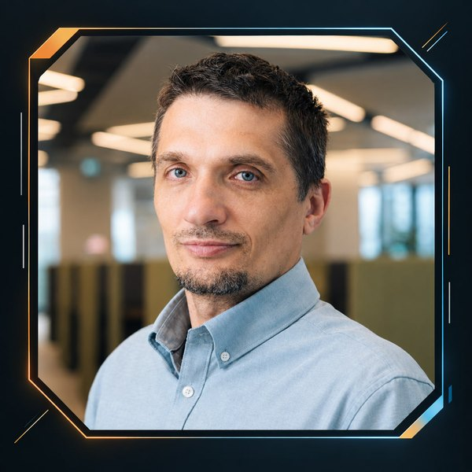
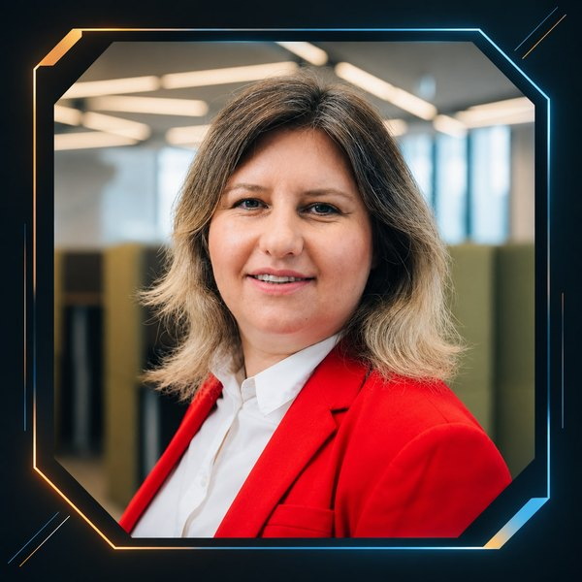
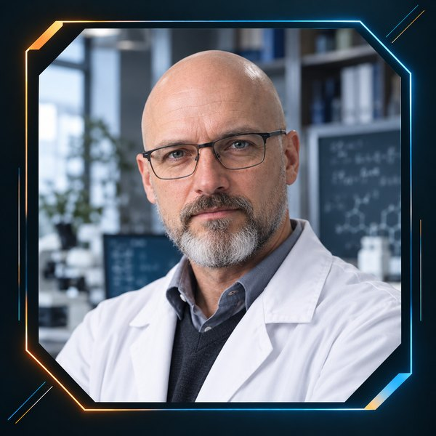

Команда: правила, измерение, процесс и право
Коньков Дмитрий
Конькова Елена
Капитан · архитектура и правила
Системный инженер · измерение и качество
Автор открытых проектов AeroBIM и SynAPS. Детерминированное ядро, граф полномочий, границы заявлений
Методика оценки, корпус и разметка, воспроизводимость сборки, протокол пилота
Ляхов Николай
Кузнецов Алексей
Владелец продукта и исследователь
Юрист
Интервью, опрос, карта процесса, питч
Правила и нормы, разметка корпуса, юридические эффекты
Результат для банка — проверенный набор правил, протокол измерений, итоги пилота и эталонная реализация под MIT для передачи команде банка
Notes:
[4:50–5:00] Команда: я отвечаю за архитектуру и правила, Елена — за методику измерения и качество, Николай — за исследование и процесс, Алексей — за правовые нормы. Спасибо, готовы к вопросам.

Slide 14
Контакты
Команда «Мандат»
Коньков Дмитрий, капитан · +7 915 452-88-64 · konkov-dmitrij@yandex.ru
Конькова Елена, измерение и качество · konkovaelena@yandex.ru
Код: github.com/KonkovDV/Mandat · собственный код под MIT
Ищем в ВТБ владельца процесса добавления представителей юрлиц, чтобы сверить гипотезы до 18 октября
Notes:
Спасибо. Сейчас для нас важнее всего поговорить с теми, кто в ВТБ отвечает за добавление представителей юрлиц: это сделает гипотезы проверяемыми уже в первом спринте.

Slide 15
Приложение: ответы на вопросы жюри
Конкуренты · правила · право · доверие без базы · качество · ИБ · риски · расчёт эффекта · трудные вопросы · нормы · дорожная карта

Slide 16
Реестр и ЭДО отвечают «действует ли МЧД», «Мандат» — «можно ли эту операцию сегодня»
Что сравниваем | Сервис МЧД «ВТБ Бизнес» | 1С-ЭДО, Контур.Доверенность | Реестр МЧД ФНС | «Мандат»
Объект проверки | выпуск исходящих МЧД | МЧД под документ ЭДО | действует ли МЧД | операция банка и права в ДБО на дату
Передоверие | только признак | не проверяли | хранит сведения | сроки, сужение, каскад отмены
ЕГРЮЛ на дату и устав | не заявлено | не заявлено | нет | в одной проверке
Смена директора | не заявлено | не проверяли | нет | сигнал или разбор по окну свежести
Доказательства и аудит | не заявлено | не заявлено | статус в реестре | XPath, ГРН, норма; журнал; удостоверение со статусом
Не конкурируем с выпуском МЧД — берём его результат на вход. Операторы ЭДО и реестр — источники данных для «Мандата».
«Не заявлено» — нет в открытых описаниях продукта на 12.10.2026; «не проверяли» — открытых данных недостаточно для сравнения. Источники: vtb.ru/r/terms_mchd; kontur.ru/mchd; docs/COMPETITORS.md

Slide 17
36 правил со ссылкой на норму: что они ловят
Группа | Правила | Что ловят
Формат | R-FMT-001…004 | битый XML и XML-бомбы, чужой формат, реквизиты по Приказу № 1001, признаки безотзывной доверенности
Стороны | R-ID-001…004 | контрольные числа, чужая компания, чужой представитель, наименование не по ЕГРЮЛ
Реестр и срок | R-REG-001, R-TERM-001…002 | отмена и истечение, недоступный реестр, срок по закону — год со дня совершения
Руководитель | R-EIO-001…005 | подписант не директор на дату, смена директора (сигнал или разбор), недостоверность, ликвидация
Покрытие | R-COV-001…002, R-JNT-001 | нет полномочия на операцию, код исключён из классификатора, совместные полномочия
Передоверие | R-SUB-001…008 | запрет, однократность, расширение, срок, пропущенное звено, каскад отмены, утрата полномочий, длинная цепочка
Устав и подпись | R-CHR, R-TXT, R-PAP, R-SIG | порог одобрения, текстовые полномочия, бумажная доверенность, КЭП
Полная таблица «правило → норма → эффект → тест» — docs/RULES.md. Все правила в статусе draft до проверки юристом банка; в строгом профиле неутверждённое правило не опровергает

Slide 18
Четыре нормы, на которых ошибается ручная сверка
Смена директора
Отмена основной МЧД
Срок не указан
Передоверие с утратой
п. 1 ст. 188 ГК РФ
п. 3 ст. 188 ГК РФ
п. 1 ст. 186 ГК РФ
признак ПрУтрПолн = 2
МЧД прежнего директора действует, пока её не отменили
вместе с ней теряет силу передоверие
МЧД действует год со дня совершения
передоверитель больше не вправе действовать
ПОДТВЕРЖДЕНО
ОПРОВЕРГНУТО
НА РАЗБОР
ОПРОВЕРГНУТО
давняя смена — сигнал; свежая — на разбор
каскад по всей цепочке
истёк год — опровергнуто
действует только новый представитель
Ручная сверка «на сегодня» ошибается в обе стороны: отказывает по действующей МЧД и пропускает оборванную цепочку
Источники: ГК РФ, ст. 186–188; разъяснения ФНС о смене руководителя; описание схемы МЧД (ПрУтрПолн). Ссылки сверить с юристом банка перед пилотом — docs/REGULATORY.md

Slide 19


Доверие без доступа к базе: подписанное удостоверение, статус и журнал
Удостоверение
Статус
Журнал решений
вердикт, операция, хеш набора правил и входов
номера МЧД цепочки
без ФИО, только хеш ИНН представителя
списки «отозвано» и «приостановлено»
мониторинг меняет статус по событию
проверяющий видит актуальный статус сам
хеш-цепочка и HMAC: правка записи видна
дерево Меркла: доказательство одной записи
аудитор не получает весь журнал
Сценарий: проверка → удостоверение уходит в «ВТБ Бизнес» → основную МЧД отменили → мониторинг ставит «отозвано» → интернет-банк видит статус сам, без запроса к «Мандату».
Стандарты: W3C Verifiable Credentials 2.0 и Bitstring Status List v1.0 (Рекомендации W3C, 15.05.2025); RFC 6962 / RFC 9162. В стенде подпись Ed25519, к пилоту — ГОСТ через СКЗИ банка

Slide 20
Как мы измеряем качество — и что изменится на реальных данных
Что | Сейчас: синтетика | На пилоте
Корпус | 294 кейса, 49 видов: 1 зелёных, 18 опровергающих, 21 на разбор, 9 без данных | 50–100 обезличенных пакетов
Ложные «подтверждено» | 0 из 288, верхняя граница 95% — 1,3% | стоп-критерий: 0 на всех кейсах пилота
Полнота | все опровергающие найдены, нижняя граница 95% — 96,6% | не меньше 139 дефектных случаев для ±5%
Покрытие | 38,8% автоматических вердиктов в профиле demo; 0,0% в strict | порог согласуем с банком до старта
Разметка | ожидаемый вердикт задан генератором | два независимых эксперта, κ Коэна
Независимая проверка | 384 цепочки: «Мандат» и Cedar совпали | символьное доказательство свойства — спринт 3
Источники: evidence.json, docs/EVALUATION.md; Brown, Cai, DasGupta (2001) — интервал Вилсона; Geifman, El-Yaniv (2017) — «риск — покрытие»

Slide 21




Всё в контуре банка: данные, модель и решения
On-prem без сети
ПДн
Вредоносные файлы
Ядро не делает внешних запросов; модель — только хосты из белого списка, по умолчанию выключена
Псевдонимизация ИНН, СНИЛС, паспорта, телефона, почты; удостоверение без ФИО
Защита от XML-бомб и внешних сущностей, лимиты размера и глубины
API
152-ФЗ и 115-ФЗ
Подпись
Закрыт без токена: 503, неверный токен — 401; лимит тела, CSP на отчёте
Спроектировано с учётом 152-ФЗ; идентификацию по 115-ФЗ не подменяем
КЭП проверяют сертифицированные СКЗИ банка через порт
Это описание проектных решений, а не оценка соответствия: её проводят ИБ и юристы банка. docs/DATA_PROTECTION.md, docs/THREAT_MODEL.md

Slide 22
Риски, которые банк увидит первыми, — и как мы их снимаем
Риск | Как снимаем | Чем контролируем
Ложное подтверждение | неизвестное не становится «да», обязательные группы проверок | 0 ложных «подтверждено» — стоп-критерий
Ошибка в норме | норма у каждого правила, статус draft/approved, юрист банка | доля правил, утверждённых юристом
Ошибка модели | нет цитаты — нет факта; вердикт модель не меняет | тест «модель не меняет вердикт»
Формат МЧД изменится | теги — в файле соответствия, формы ЦБ по 315-ФЗ — через адаптер | пересборка примеров одной командой
Нагрузка «на разбор» | сигнал вместо разбора там, где закон позволяет | доля «на разбор» с порогом банка
Интеграция с ДБО | на пилоте — только рекомендация, без изменений в ДБО | сценарий пилота без доработок ДБО
LIMITS.md — полный список границ; docs/AI_RISKS.md — матрица рисков ИИ

Slide 23
Расчёт эффекта: формулы, допущения и мировой ориентир
Формулы «Мандата»
Мировой ориентир — не наша экономия
Ставки = клиенты × доля с событием представительства × сэкономленные минуты на кейс (включая разбор) ÷ 60 ÷ 1 800 ч
Ущерб = 818 × 4 × доля ВТБ × доля случаев с полномочиями × 0,7 млн ₽
Годовой объём — I кв. 2026 × 4; статистика Банка России не выделяет случаи с полномочиями
Все доли и минуты — гипотезы: их измеряет пилот; расчёт — python scripts/effect_model.py --scenarios
1 500–3 000 долл. США — стоимость проверки корпоративного клиента у 54% банков (опрос Fenergo, 2022; данные поставщика ПО)
70% банков теряли клиентов из-за медленного подключения в 2025 году (опрос Fenergo; данные поставщика ПО)
Масштаб западных корпоративных банков несопоставим со сменой подписанта в малом и среднем бизнесе
Что заменит допущения фактами: число событий представительства в год, минуты на кейс по хронометражу 30–50 проверок, доля инцидентов, связанных с полномочиями.
Источники: Банк России, I кв. 2026; ВТБ, МСФО за 1П 2026; Fenergo — опросы банков 2022 и 2025 (данные поставщика ПО)

Slide 24
Трудные вопросы жюри (1/2)
Вопрос | Ответ
Чем вы лучше проверки статуса МЧД в реестре ФНС? | Реестр отвечает «действует или отменена». Мы — покрывает ли МЧД эту операцию у этой компании на эту дату, с ЕГРЮЛ, уставом, передоверием и событиями. Статус реестра — одно из 36 правил
Откуда «0 ложных», если данные синтетические? | Это проверка логики правил. Верхняя граница — 1,3%. Реальная доля — стоп-критерий пилота
Кто отвечает, если «подтверждено», а это мошенник? | Решение остаётся за банком. В пилоте теневой режим; мы даём доказательства и журнал, права не выдаём
Почему правила, а не машинное обучение? | Полномочия — вопрос права, а не вероятности. Правила объяснимы и проверяемы; машинное обучение уместно для сигналов риска
Зачем тогда ИИ? | Извлечь положения устава и текстовые полномочия с дословной цитатой. Без модели продукт работает полностью
Откуда 34–229 млн ₽? | Формула на данных Банка России с тремя явными допущениями. Пилот их измерит
Всё на заглушках — что реально работает? | Ядро, 36 правил, журнал, мониторинг (Standard Webhooks), роли API, SBOM. Заглушки — реестр ФНС, ЕФРСБ, КЭП
Почему почти нет «подтверждено»? | «Да» — только если закрыт и устав; без разметки устава 61% корпуса уходит человеку
Ответы опираются на CLAIMS_REGISTRY.md и LIMITS.md: каждое число — с командой воспроизведения и границей

Slide 25
Трудные вопросы жюри (2/2)
Вопрос | Ответ
Почему смена директора не прекращает МЧД? | Перечень оснований в п. 1 ст. 188 ГК РФ исчерпывающий, ФНС это подтверждает. Новый директор может отменить МЧД
Что при конфликте ЕГРЮЛ и МЧД? | Корневую МЧД подписал не директор по ЕГРЮЛ на дату выдачи — «опровергнуто» (R-EIO-001). Сверить нельзя или наименование расходится — «на разбор». Свежая смена директора — всегда разбор
Как с ИБ и ПДн? | On-prem, без сети, псевдонимизация, удостоверение без ФИО. Оценку соответствия проводит банк
Сколько стоит внедрение? | Пилот — одна операция, 6 недель. Цену назовём после замеров; бизнес-модель — лицензия на контур банка и годовое обновление правил
Как масштабируется? | Новая операция — новые правила и коды полномочий, ядро то же. Формы Банка России по 315-ФЗ — новый адаптер
Почему вам можно доверять код? | 322 автотеста проходят (v0.3.0, evidence.json), независимая проверка на Cedar, реестр утверждений: каждое число воспроизводится командой
Есть ли юрлицо для пилота? | Для конкурса не нужно. К пилоту через Акселератор ВТБ — регистрация компании или партнёр-интегратор
Ответы опираются на CLAIMS_REGISTRY.md и LIMITS.md: каждое число — с командой воспроизведения и границей

Slide 26
Нормативная база на октябрь 2026 и что она меняет в «Мандате»
Акт | С какой даты | Что меняет
63-ФЗ в ред. 476-ФЗ | 01.09.2024 | представитель юрлица подписывает своей КЭП и МЧД
ГК РФ, ст. 186–188 | действует | срок по умолчанию — год; передоверие; исчерпывающие основания прекращения; каскад
Приказ Банка России № ОД-2506 от 05.11.2025 | 01.01.2026 | обновлённый перечень признаков операций без согласия клиента
Приказ Минцифры № 1001 | 01.02.2026 | СНИЛС и ИНН представителя, КПП, наименование полномочия рядом с кодом
Кодекс этики в сфере ИИ на финансовом рынке | 2025; ВТБ — 21.08.2026 (CNews) | прозрачность, человек в контуре, право на пересмотр решения
315-ФЗ | 01.09.2027 | единая форма МЧД универсальна; Банк России вправе утверждать свои формы
Ревизия 12.10.2026 по открытым источникам; это не юридическое заключение — каждую строку проверяет юрист банка. docs/REGULATORY.md, docs/SOURCES.md

Slide 27
Дорожная карта: от онлайн-питча до решения о пилоте
До 10.11
16–29.11
03–08.12
После 11.12
Онлайн-питч
Спринт 2
Спринт 3
Пилот
сверка формата с официальной XSD
8–12 интервью и опрос
видео-демо, критерии трека
коды из выгрузки ЕСНСИ
корпус от 300 пакетов, κ Коэна
прототип проверки КЭП через СКЗИ
финансовая модель на фактах
символьная проверка на Cedar
ГОСТ-подпись удостоверений
контракт интеграции с ДБО
6 недель в теневом режиме
одна операция
решение: продолжать или остановить
Финал 11.12.2026: живое демо и, если банк даст данные, результаты на обезличенных кейсах вместо синтетики
docs/ROADMAP.md, docs/MVP.md

